Slide 1


IP分组的拆分

Slide 2
14.1 以太网帧格式
14.2 802.11无线局域网帧格式
14.3 IPv4分组格式
14.4 IPv6分组格式
14.5 分片问题的提出
14.6 IP分组的分片

Slide 3
1. 以太网MAC帧格式
以太网有一个非常好的优势
在快速发展的背景下，数据帧的格式始终保存不变
在兼容性上保持得很好
常用的以太网帧格式有两种标准
DIX以太网v2标准
IEEE 802.3标准

Slide 4
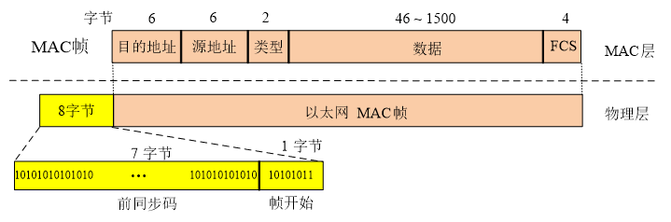
以太网v2的格式
前两个字段分别为6字节长的目的、源MAC地址
第三个字段是2字节的类型字段，用来标识上一层使用的是什么协议
例如，当字段是0x0800时，表示使用的是IP
第四个字段是数据字段
长度在46（最小帧长度64字节减去18字节的首部和尾部）到1500字节之间
最后是4字节的帧校验序列
使用CRC校验

Slide 5
重要概念
最大传送单元MTU
Maximum Transfer Unit
数据链路层协议规定的数据字段的最大长度
以太网的MTU为1500字节

Slide 6
有点不负责任的感觉
如果数据字段的长度小于46字节时
MAC子层会在数据后面加入填充字段
以保证帧长不小于64字节
但帧首部并没有指出数据字段的长度是多少！
在有填充字段的情况下，接收方的MAC协议实体并不负责把填充字段删除
只是剥去首部和尾部（FCS）后就交给上层协议了
上层协议自己负责删除填充字段
IP协议遇到了滚刀肉，必须自己处理！
用IP分组首部有一个总长度字段，IP协议根据这个信息来获得自己的信息，抛弃填充的字段

Slide 7
无效的MAC帧
接收方收到的数据帧出现以下情况时，判别为无效
帧的长度不是整数个字节
用收到的FCS校验有错
数据字段的长度不在46~1500字节之间
MAC子层的协议实体对于校验出的无效帧简单丢弃，以太网不负责重传丢弃的帧

Slide 8
2. 物理层的处理
这样的数据帧在进行传输时，存在两个问题：
问题1：如何让接收方知道数据帧已经接收完毕（数据帧中没有长度字段）。
问题2：如何让接收方能够和发送方进行时钟的同步。

Slide 9
对于问题1
以太网采用了曼彻斯特编码
发送数据时必然有波形的跳动
当没有波形的跳动时，即可判定数据帧已经接收完毕
为此，以太网不允许两个帧连续发送

Slide 10
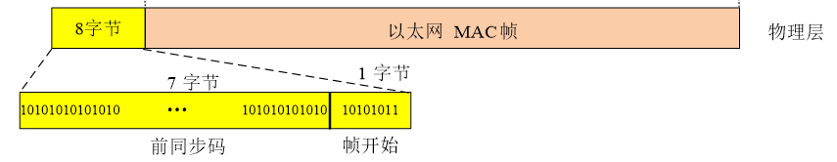
对于问题2
当数据帧从MAC子层传递到物理层时，会自动加上8个字节
前7个字节是前同步码（1和0交替），方便接收方的时钟同步
第8字节是帧开始定界符，定义为10101011，告诉接收方：老孙来也！

Slide 11
14.1 以太网帧格式
14.2 802.11无线局域网帧格式
14.3 IPv4分组格式
14.4 IPv6分组格式
14.5 分片问题的提出
14.6 IP分组的分片

Slide 12
1. 概述
802.11数据帧由以下三部分组成
MAC首部，共30字节，包括帧控制到地址3之间的若干信息字段
数据部分，不超过 2312 字节
帧检验序列FCS，4字节
帧控制字段由11个信息组成
包括类型信息和子类型信息（用来区分帧的功能）
有三种类型：控制帧、数据帧和管理帧
每种帧又分为若干子类型，例如控制帧有RTS、CTS和ACK等

Slide 13
持续期占2字节
CSMA/CA协议允许源站预约信道
只有字段最高位为0时才表示持续期，最大为2¹⁵–1=32767微秒。
序号控制字段占2字节
相当于数据帧的身份证
使接收方能够区分新到帧是新传送的还是因出现差错而重传的

Slide 14
2. 802.11数据帧的地址
最扎眼的特点是有4个地址字段！
4个地址都是MAC地址，其中地址4用于无线自组织网络

Slide 15
Why？
802.11的无线通信过程必须借道AP
通信过程会涉及三个地址
源主机地址
目的主机地址
AP地址
这三个地址的位置取决于帧控制字段中的“发往AP（访问点）”和“来自AP”两个信息的值

Slide 16
死记不是不可以，巧记可以更轻松
地址1始终是当前通信过程的目的地址
地址2始终是当前通信过程的源地址
地址3是剩余的一个地址
发往AP | 来自AP | 地址1 | 地址2 | 地址3
0 | 1 | 目的地址 | AP地址 | 源地址
1 | 0 | AP地址 | 源地址 | 目的地址

Slide 17

三地址使用情况1
方向 | 发往AP | 来自AP | 地址1 | 地址2 | 地址3
A→AP | 1 | 0 | AP地址 | A的地址 | B的地址
AP→B | 0 | 1 | B的地址 | AP地址 | A的地址

Slide 18
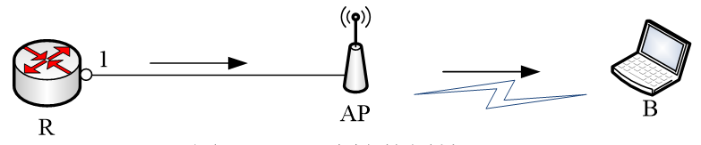
三地址使用情况2
注意：以太网的帧（2地址）和802.11帧（3地址）之间的转换
方向 | 发往AP | 来自AP | 地址1 | 地址2 | 地址3
AP→B | 0 | 1 | B的地址 | AP地址 | R接口1的地址
B→AP | 1 | 0 | AP地址 | B的地址 | R接口1的地址

Slide 19
14.1 以太网帧格式
14.2 802.11无线局域网帧格式
14.3 IPv4分组格式
14.4 IPv6分组格式
14.5 分片问题的提出
14.6 IP分组的分片

Slide 20
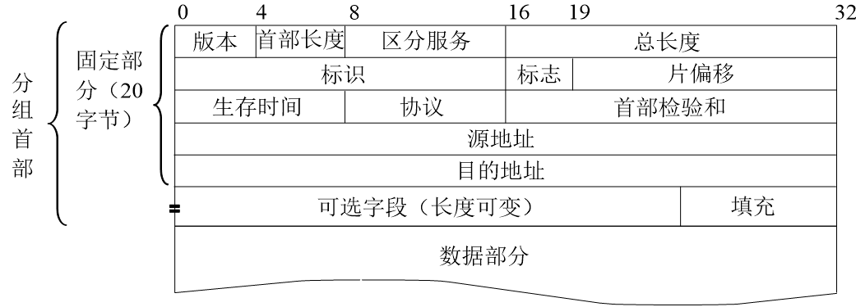
IP分组包括首部和数据两部分
首部又包括20字节的固定部分和长度可变的可选字段。

Slide 21
版本
4比特，指IP协议的版本，目前常用的版本为4（即IPv4）
首部长度
4比特，可表示的最大数值是15，单位为4字节
首部长度最小是5，表示20字节（固定部分）
首部长度的最大值是60字节，可选部分最大长度是40字节

Slide 22
区分服务
8比特
目的是用来获得更好的服务
只有在使用区分服务（DiffServ）时才起作用

Slide 23
总长度
16比特，单位为字节，
包括首部和数据，因此IP分组的最大长度为65535字节
显然，分组数据不应太短，否则首部占比太大
相关标准规定主机和路由器必须能处理不小于576字节的分组
如果分组的总长度超过了数据链路层的最大传输单元（即MTU，以太网为1500字节），需要对分组进行分片操作

Slide 24
标识（identification）
16比特
是一个计数器，用来产生IP分组的标识（相当于身份证）
对于分片问题的解决非常重要，让接收方判断哪些分片属于同一个IP分组。

Slide 25
标志（flag）
3比特，只用了两比特，对后面分片问题非常重要！
最低位的MF（More Fragment）
MF=1表示后面“还有分片”，MF=0表示本分片是分组的最后一个分片
中间一位DF（Don't Fragment）
只有当DF=0时才允许分片

Slide 26
片偏移
13比特
当较长的分组被分片后，片偏移用于指出其中某分片在原分组中的相对位置
以8个字节为单位

Slide 27
生存时间TTL（Time To Live）
8比特，分组在网络中可通过的路由器数的最大值
为了避免分组在网络中兜圈子的情况
每经过一个路由器就减1，减到0后仍无法到达目的结点，分组将被删除
分组经过的路由器的最大个数是255个
如果最初的TTL被设为1，则分组只能在本局域网中进行传输

Slide 28
协议
8比特
指出分组的数据使用何种协议
以便目的主机的IP层将数据上交给那个协议进行处理
ICMP为1，TCP为6，EGP为8等

Slide 29
首部校验和
16比特
只校验IP分组的首部，不校验数据部分
分组每经过一个路由器，校验和都需重新计算（生存时间、标志、片偏移等都可能会发生变化），不校验数据部分可减少路由器计算的工作量

Slide 30
计算的过程
把IP分组的首部划分为若干16比特的序列
把校验和字段置零
使4.3.5节的互联网校验和计算首部的校验和
把校验和填写入校验和字段
接收方收到分组后，将首部使用互联网校验和方法计算
如果为0则判断为正确，否则认为出现差错，并将此分组丢弃

Slide 31
地址
源IP地址和目的IP地址各占4字节
没啥好说的了

Slide 32
可选字段
用来支持额外的排错、测量以及安全等措施
长度可变，最大不超过40字节，取决于所选择的项目。
增加可变部分是为了增强IP的功能，但也使IP分组的首部长度可变，增加了路由器处理分组的开销。为此IPv6分组的首部就改为固定的了

Slide 33
填充字段
如果可选部分不是4个字节的整数倍
则以填充字段填充

Slide 34
14.1 以太网帧格式
14.2 802.11无线局域网帧格式
14.3 IPv4分组格式
14.4 IPv6分组格式
14.5 分片问题的提出
14.6 IP分组的分片

Slide 35
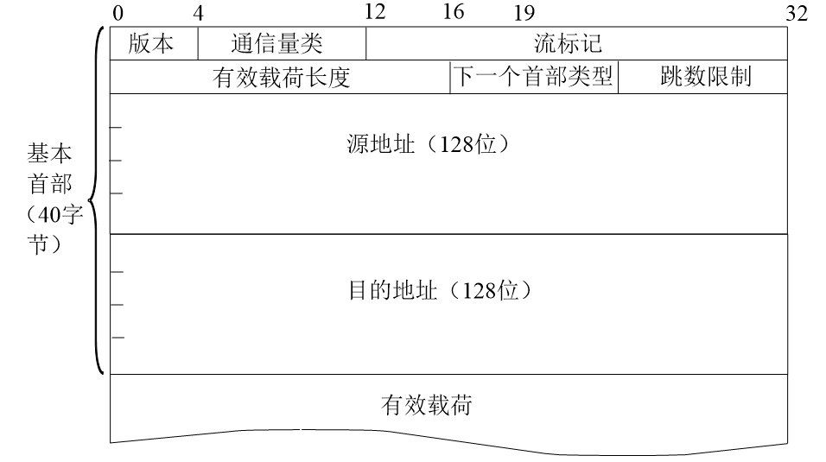
比IPv4简练了很多
取消了很多IPv4的控制字段，包括校检和字段（不必逐跳校验）
加上基本首部长度固定（40字节），可加快路由器处理的速度

Slide 36
版本
4比特，其值为6。
通信量类
用于区分分组的类别和优先级。
流标记
20比特，用于标记流
IPv6也提出了流的概念，网络可对流中的分组采用相同的策略和资源支持，特别适合实时数据的传输

Slide 37
有效载荷长度
16比特
指出扩展首部加数据的长度，最大65535字节
下一个首部的类型
8比特
若无扩展首部，指明了上层的协议类型（如TCP为6）
如有扩展首部，指明了第一个扩展首部的类型
跳数限制
8比特
等同于IPv4首部中的TTL

Slide 38
14.1 以太网帧格式
14.2 802.11无线局域网帧格式
14.3 IPv4分组格式
14.4 IPv6分组格式
14.5 分片问题的提出
14.6 IP分组的分片

Slide 39
实际上的封装涉及到一个较为复杂的数据分片问题
以常用的以太网承载IP协议为例
IPv4分组的最大长度（整个分组长度，包括首部和数据，最大65535字节）
大于以太网的最大传输单元（即MTU，1500字节）
一个较大的IP分组是无法直接装入以太网数据帧的
为了使以太网能够传输IP分组
必须在分组封装时把原始数据分成若干分片，把每个分片数据都进行IP的封装，形成多个分组，才能进行数据帧的封装

Slide 40
其实很麻烦
对分组进行分片并不是一个简单的问题
除了在中间过程中仍有可能再次分片
从一个网络进入另外一个网络时，后一个网络的MTU小于前面的网络
还必须考虑和处理很多问题

Slide 41
1）分组首部问题
每个分片都必须携带原始分组首部的主要信息，形成新的分组
否则无法进行后续的各种处理
这样的处理显得相当重复
并且物理网络的MTU越小，额外的负担（分组首部）占比越大，浪费越严重

Slide 42
2）如何辨别哪些分片属于同一个分组
在分片进行拼接以形成原始分组时，需要根据原始分组进行组织
不能把不同原始分组的分片混为一谈
这就必须为每一个原始分组定义一个唯一的标识（像是人类的身份证号码一样）
使得相关设备可以根据标识将收到的所有分片分类处理
每一组分片最终拼接为一个原始分组

Slide 43
3）如何辨别分片在原始分组中的顺序
拼接时显然需要按照原始分组的顺序进行拼接
最简单的一个办法是给每个分片按顺序进行编号
但考虑到在传输过程中的再次分片，这种方法显然是不合适的。
IP分组中制定了片偏移的字段，用于指出分片在原始分组中的位置，很容易在分组拼接时实现对分片的排序

Slide 44
4）分片在哪里进行
分片的过程可能发生在源主机上，也可能发生在中间路由器上。
当IP协议实体接收到一个IP分组（有可能是一个分片）时，它要判断下一个物理网络是什么网络，并查询获得其MTU
IP协议实体把MTU与分组长度进行比较，如果分组长度大于MTU，则需要进行分片/再次分片

Slide 45
5）分片在哪里进行拼接
分片后，只有到达目的主机后才进行重新拼接
顺带介绍一下另一个拼接的思路
有些协议要求在下一个路由器处就进行重新拼接
这样，路由器必须等待所有分片到齐后才能进行后续的转发
这无疑对路由器提出了较高的要求（特别是存储要求）
分片咯
拼接咯

Slide 46
6）接收方如何判断分片都已经到达
接收方不能根据分组的长度来判断分片都已经到达
原始分组有一个长度，
但是一旦分组在中途分片后，每个分片的长度和总长度无关
接收方只能根据长度知道分片的数据是否收全，无法判断原来的分组数据是否收全了。
可以用到前面介绍的MF（More Fragment）标志来协助判断
如果最后一个分片（MF=0）到达，且前面的分片都已到达，则可以判断原始分组的数据都收全了。

Slide 47
7）分组分片未能全部到达目的结点问题
在规定时间内不能收齐一个分组的全部分片，则丢弃已收的部分内容，并向源主机发送ICMP差错报告（类别为11）。
故意发送部分IP分片而不是全部，会导致目的主机总是等待分片，从而消耗并占用系统资源，这是一些病毒的原理

Slide 48
14.1 以太网帧格式
14.2 802.11无线局域网帧格式
14.3 IPv4分组格式
14.4 IPv6分组格式
14.5 分片问题的提出
14.6 IP分组的分片

Slide 49
1. IP分组分片的过程
查得当前数据链路层的最大传输单元MTU（设为m）。
检查分组的DF位
如果DF为1（不允许分片），则丢弃分组
产生一个ICMP差错报告返回给源结点（附带有m），让源结点在发出前就根据m进行合适的分片，结束。
基于m，把IP分组的数据字段分成多个部分
除了最后的分片，所有分片的数据长度必须为8字节的倍数（因为偏移量是按照8字节进行计算的）
对每个分片后的数据进行IP分组的封装

Slide 50
设置每个分片的片偏移字段
等于这个分片的数据在原始分组数据中所处的位置
计算并设置每个分片分组的总长度、分组首部校验和、TTL等字段
每一个新产生的分组作为一个完整IP分组被转发

Slide 51
2. 分片时，标志位等信息的变化
在第一次分片前，原始IP分组的DF为0（否则后面无法分片），MF为0，片偏移为0
分片后，MF和片偏移需要进行相应的改变

Slide 52
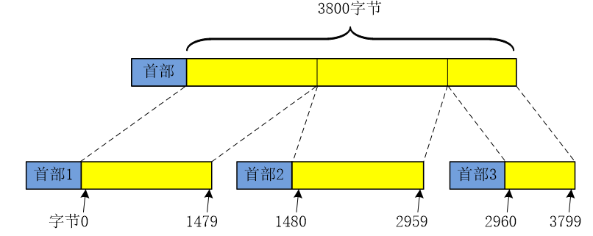
例子
设分组p的总长度为3820字节，使用固定分组首部，可得其数据部分为3800字节长
p在进入物理网络时，MTU=1500字节
即每个分片的数据部分不能超过1480字节
分组需要被分为3个分片
其数据部分的长度分别为1480、1480和840字节
偏移量分别为0，185，370

Slide 53
 | 总长度 | 标识 | DF | MF | 片偏移
原始分组 | 3820 | 81192 | 0 | 0 | 0
分片后
分片分组1 | 1500 | 81192 | 0 | 1 | 0
分片分组2 | 1500 | 81192 | 0 | 1 | 185
分片分组3 | 860 | 81192 | 0 | 0 | 370

